Slide 1
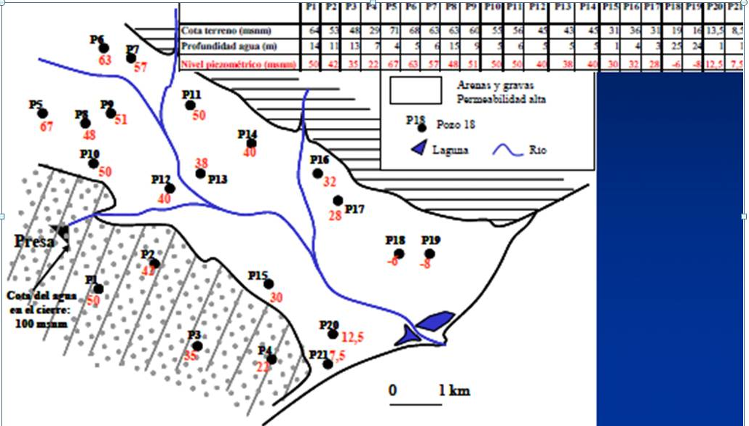
HIDROGEOLOGIA
EJERCICIO 4

